Slide 1
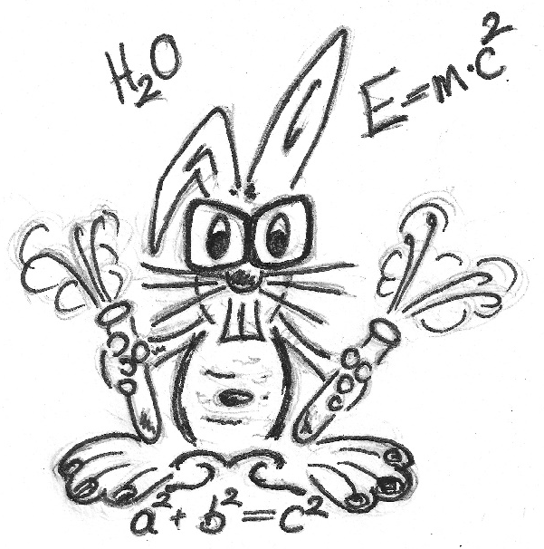
Forscherklasse am HGW
Auf den SPUREN von EINSTEIN & Co.
Hobby Goes Wissenschaft

Slide 2
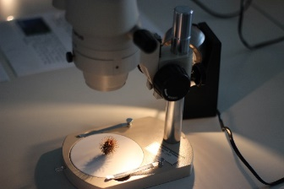
FORSCHERKLASSE – was ist das?
Ihre Kinder werden in den Jahrgangsstufen 5 und 6 über den regulären Unterricht hinaus in den naturwissenschaftlichen Fächern besonders gefördert.
Dazu steht alle zwei Wochen eine zusätzliche Doppelstunde am Nachmittag zur Verfügung.
Die FORSCHERKLASSE am

Slide 3
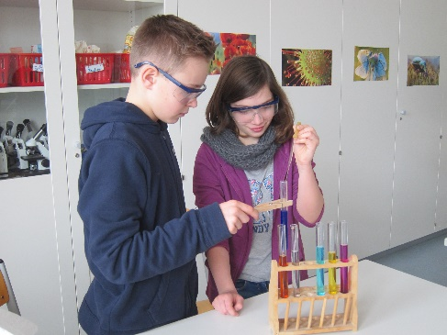
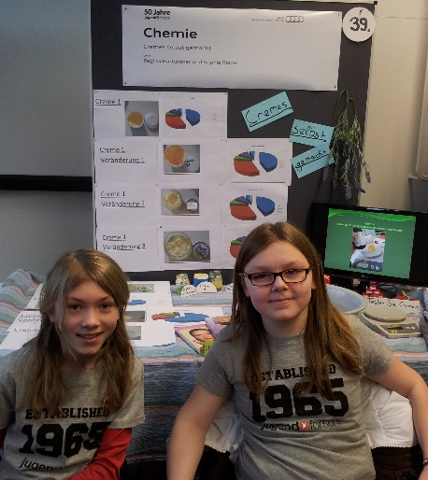
FORSCHERKLASSE – was ist das?
In diesen Stunden sind die Schülerinnen und Schüler als Wissenschaftsdetektive den Naturwissenschaften auf der Spur.
Der kindliche Forscherdrang steht dabei im Mittelpunkt.
Die FORSCHERKLASSE am

Slide 4
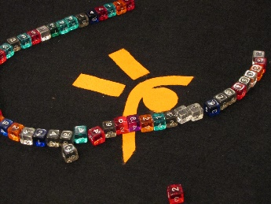
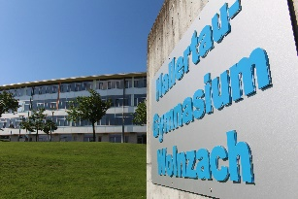
FORSCHERKLASSE – was ist das?
Mithilfe spannender Projekte lernen Ihre Kinder spielerisch naturwissenschaftliche Arbeitsweisen kennen.
Das vernetzte Denken wird ebenso gefördert wie die Fähigkeit zu selbstständigem Arbeiten.
Ziele sind z.B. Teamfähigkeit und Kommunikationsfähigkeit entwickeln
Die FORSCHERKLASSE am

Slide 5
FORSCHERKLASSE – was ist das?
Die Teilnahme an der FORSCHERKLASSE wird Ihrem Kind durch eine zusätzliche Bemerkung im Zeugnis bescheinigt.
Es finden keine Leistungserhebungen in den über den regulären Unterricht hinausgehenden Angeboten statt!
Die FORSCHERKLASSE am

Slide 6
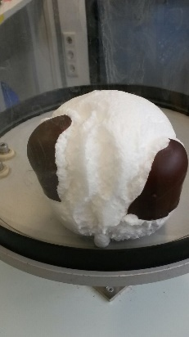
Physikalische Knobeleien
Ω Wie entstehen Brücken aus Papier?
Ω Wie bleibt ein Objekt möglichst lange in der Luft?
Ω Wie hilft die Mausefalle beim Antrieb eines Autos ?
Ω …
Die FORSCHERKLASSE am

Slide 7
Mathematische Zaubereien
π Faszinierendes Möbiusband
π Wie steigt man durch eine Postkarte?
π klotzen und klicksen – schauen und bauen in 3D
π …
Die FORSCHERKLASSE am

Slide 8
Auf chemischen und
geographischen Spuren
von der Steinzeit
bis zur Neuzeit
α Den Farben auf der Spur – Farben herstellen und batiken
α Rund ums Feuer – Feuer machen und Kerzen ziehen
α Dem Täter auf der Spur – Methoden im Kriminallabor
α Steinzeitliche Überlebenstechniken
α Seifen sieden und Papier schöpfen
Die FORSCHERKLASSE am

Slide 9
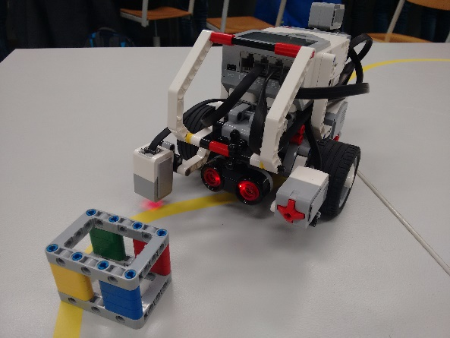
Lego goes Robotik
Ψ Der LegoRoboter sortiert Gummibärchen.
Ψ Der LegoRoboter findet aus einem Labyrinth.
Ψ Der LegoRoboter meistert einen Parcours.
Ψ …
Die FORSCHERKLASSE am

Slide 10
Spicken erlaubt
– Lernen von der Natur
φ Warum sind Haie Schwimmweltmeister?
φ Warum funktionieren Autositze wie Fischflossen?
φ Wie fliegen Flugzeuge?
φ …
Die FORSCHERKLASSE am

Slide 11
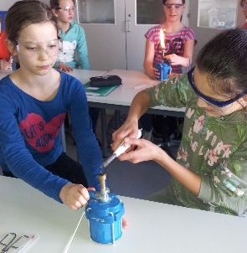
Chemie rund ums Grün
ϑ Wie entstehen Solarzellen aus Hibiskustee?
ϑ Warum ist die Pflanzenwelt so bunt?
ϑ Warum kann auch Grün verdauen?
ϑ …
Die FORSCHERKLASSE am

Slide 12
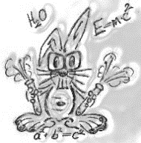
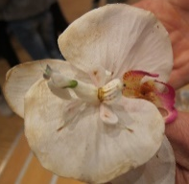
Mehr am Schnuppertag
Freitag, den 31. März 2017, von 15.00 Uhr bis 17.30 Uhr
Die FORSCHERKLASSE am

